Slide 1
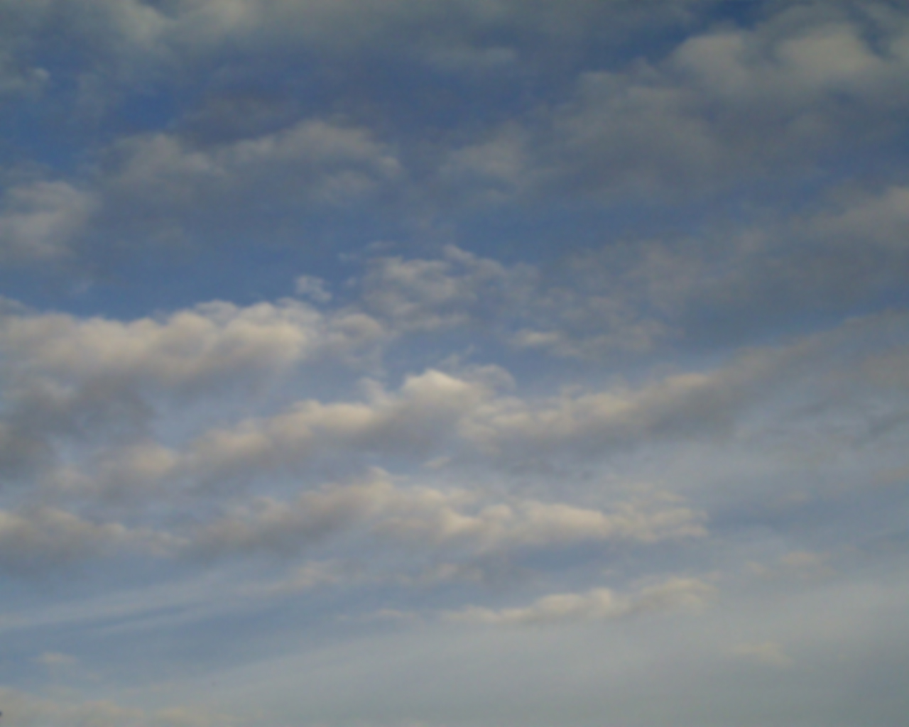
Город на Неве.
Урок окружающего мира
2 класс

Slide 2
Река Нева

Slide 3
Памятник Петру I

Slide 4
Разводные мосты

Slide 5
Герб Санкт-Петербурга

Slide 6
План Санкт-Петербурга

Slide 8
Зимний дворец

Slide 9
Эрмитаж

Slide 10
Петропавловская крепость

Slide 12
Спасибо
за
внимание!

